Slide 1
Speciale relativiteitstheorie – leerlingen ondersteunen bij redeneren
Floor Kamphorst
PhD onderzoeker

Slide 2
Kader: conceptual change
Nieuwe begrippen zorgvuldig introduceren
Aansluiten bij leerlingdenkbeelden
Door leerlingen zelf te laten redeneren

Slide 3
Relativiteit: Event Diagrammen
Theoretisch
Geen dagelijkse ervaring
Gedachte-experimenten zijn een uitkomst
Event-diagrams ondersteunen consequent redeneren
Event diagrams maken redeneren zichtbaar voor leerling en docent

Slide 4
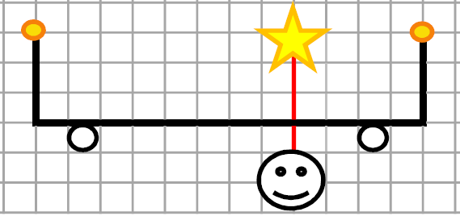
Gedachte-experiment 1
Onderzoeker meet het gelijktijdig arriveren van twee lichtflitsen bij het meetinstrument. De lichtflitsen zijn eerder uitgezonden door twee lampen die op een karretje staan.
Zoek uit op welk(e) tijdstip(pen) de lichtflitsen door de lampen zijn uitgezonden.

Slide 5
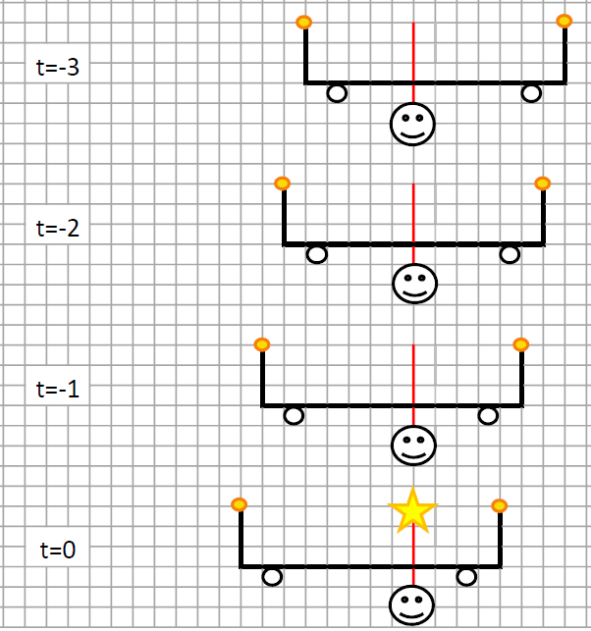
Gedachte-experiment 1
De onderzoeker meet het gelijktijdig arriveren van twee lichtflitsen bij het meetinstrument. De lichtflitsen zijn eerder uitgezonden door twee lampen die op een karretje staan.
Zoek uit op welk(e) tijdstip(pen) de lichtflitsen door de lampen zijn uitgezonden.
Gebruik een lichtsnelheid van twee hokjes per tijdstapje.

Slide 6
Gedachte-experiment 1: leerlingaanpak
Twee verschillende manieren van redeneren met het voortbewegen van licht.

Slide 7
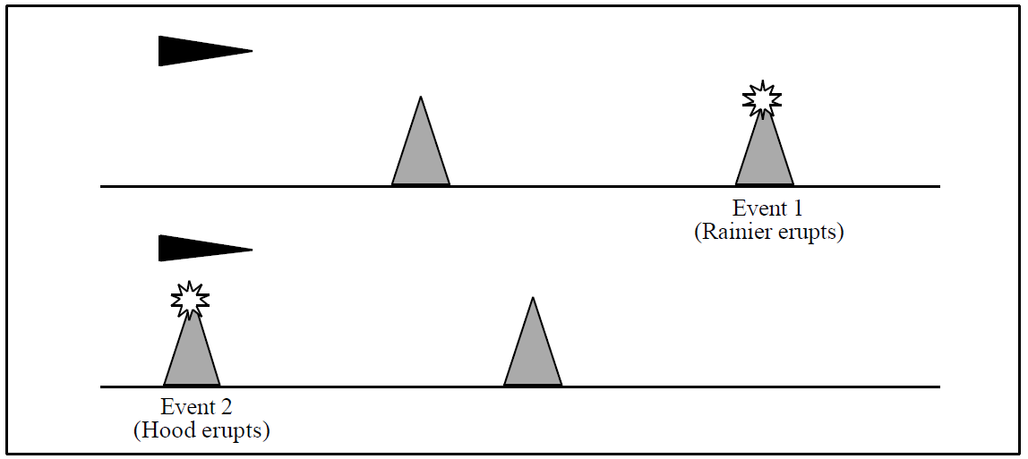
Event diagrammen (ED)
Verschillende vormen van ED’s
Positie van objecten en gebeurtenissen
Op een specifiek tijdstip
Vanuit een specifiek referentiekader

Slide 8
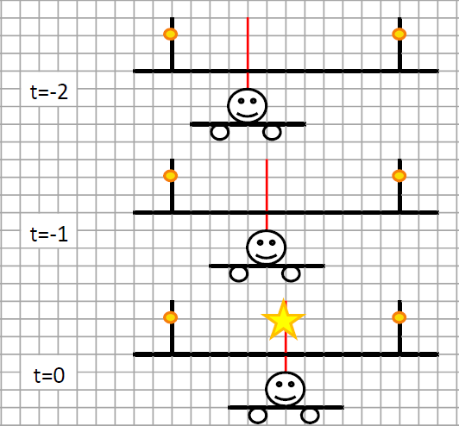
Gedachte-experiment 2: gevolgen lichtpostulaat
De onderzoeker meet het gelijktijdig arriveren van twee lichtflitsen bij het meetinstrument. De lichtflitsen zijn eerder uitgezonden door twee lampen die op een karretje staan.
Zoek uit op welk(e) tijdstip(pen) de lichtflitsen volgens de onderzoeker door de lampen zijn uitgezonden.
Gebruik een lichtsnelheid van twee hokjes per tijdstapje.

Slide 9
Gedachte-experiment 2: Gevolgen lichtpostulaat
 |  | C
 |  | t=-3
 |  | t=-2
 |  | t=-1
 |  | t=0
Toepassen lichtpostulaat voor twee referentiekaders

Slide 10
Reflectie
Wat voor vragen kan je met deze opdrachten oproepen?
Welke onderwerpen kan je aan de hand van deze opdrachten met leerlingen bespreken?
Hoe hangt de vorm van het diagram (met magneet of tekenen) samen met hoe je ermee werkt?

Slide 11
Toepassen in eigen les
ED ontwikkelen bij opdracht uit eigen methode.
Les ontwerpen rondom een van de gedachte-experimenten.
Gedachte-experiment tijdrek.

Slide 12
Speciale relativiteitstheorie – leerlingen ondersteunen bij redeneren
Floor Kamphorst
PhD onderzoeker

Slide 14
Gedachte-experiment 1: Redeneren met voortbewegen licht
De onderzoeker meet het gelijktijdig arriveren van twee lichtflitsen bij het meetinstrument. De lichtflitsen zijn eerder uitgezonden door twee lampen die op een karretje staan.
Zoek uit op welk(e) tijdstip(pen) de lichtflitsen door de lampen zijn verzonden.
Gebruik een lichtsnelheid van twee hokjes per tijdstapje.

Slide 15
Gedachte-experiment 2: Gevolgen lichtpostulaat
De onderzoeker meet het gelijktijdig arriveren van twee lichtflitsen bij het meetinstrument. De lichtflitsen zijn eerder uitgezonden door twee lampen die op een karretje staan.
Zoek uit op welk(e) tijdstip(pen) de lichtflitsen volgens de onderzoeker door de lampen zijn uitgezonden.
Gebruik een lichtsnelheid van twee hokjes per tijdstapje.

Slide 16
Gedachte-experiment 3: Tijdrek
Twee waarnemers: geel (G) en blauw (B).
Teken het proces in het referentiestelsel van waarnemer B (F2)
Hoe kan je met je leerlingen het lichtpad in de grafiek construeren?
Hoe lang duurt één keer op en neer gaan volgens G
En volgens B?
Wat betekent dit voor ons begrip van tijd?

